Slide 1

KÍNH CHÀO QUÝ THẦY CÔ GIÁO
VỀ DỰ GIỜ THĂM LỚP
MÔN: TOÁN - LỚP 5
Giáo viên: Dương Thị Mai Trúc

Slide 2

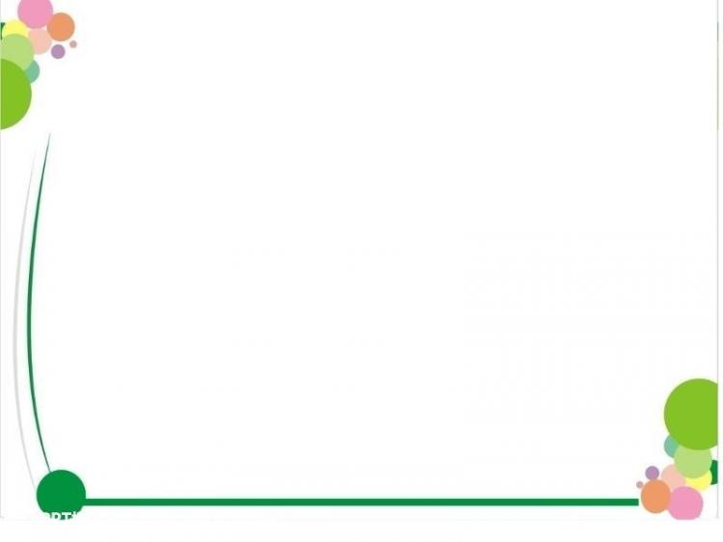


KHỞI ĐỘNG
TRÒ CHƠI: LẬT MẢNH GHÉP

Slide 3



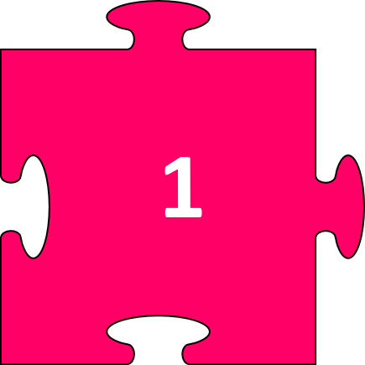
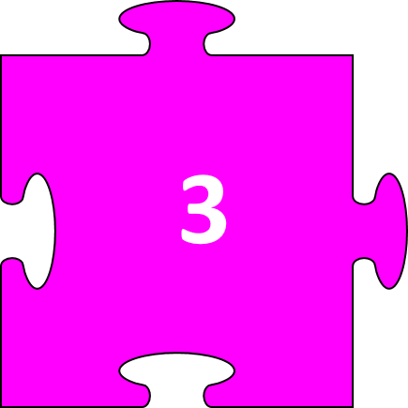


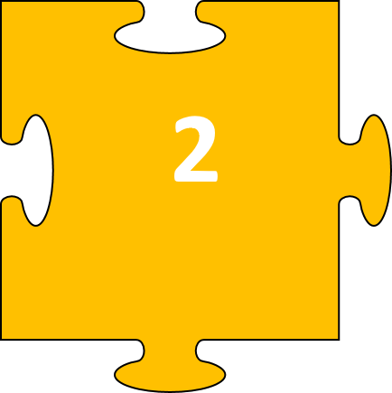
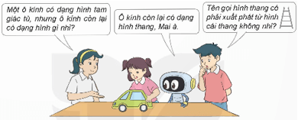

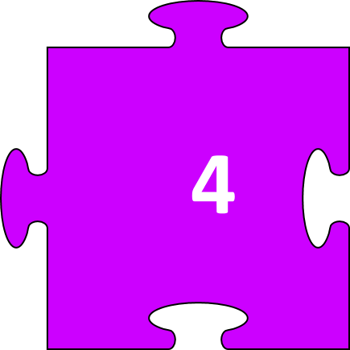
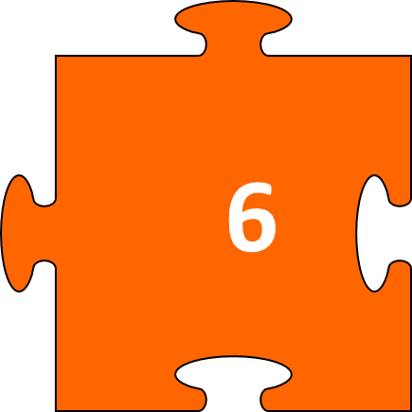
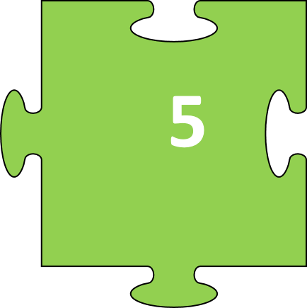



Slide 4


Câu hỏi 1: Hình tam giác có 3 góc nhọn gọi là hình tam giác gì?
Đáp án 1: Hình tam giác nhọn

Slide 5
Câu hỏi 2: Hình tam giác có một góc vuông gọi là hình tam giác gì?
Đáp án 2: Hình tam giác vuông

Slide 6
Câu hỏi 3: Hình tam giác có một góc tù gọi là hình tam giác gì?
Đáp án 3: Hình tam giác tù

Slide 7
Câu hỏi 4: Hình tam giác có ba cạnh bằng nhau gọi là hình tam giác gì?
Đáp án 4: Hình tam giác đều

Slide 8
Câu hỏi 5: Muốn tính diện tích hình tam giác ta làm thế nào?
Đáp án 5: Muốn tính diện tích hình tam giác ta lấy độ dài đáy nhân với chiều cao (cùng một đơn vị đo) rồi chia cho 2.

Slide 9
Câu hỏi 6: Tính diện tích hình tam giác, biết độ dài đáy là 4cm và chiều cao là 5 cm.
Đáp án 6: Diện tích hình tam giác đó là: 10cm²

Slide 11
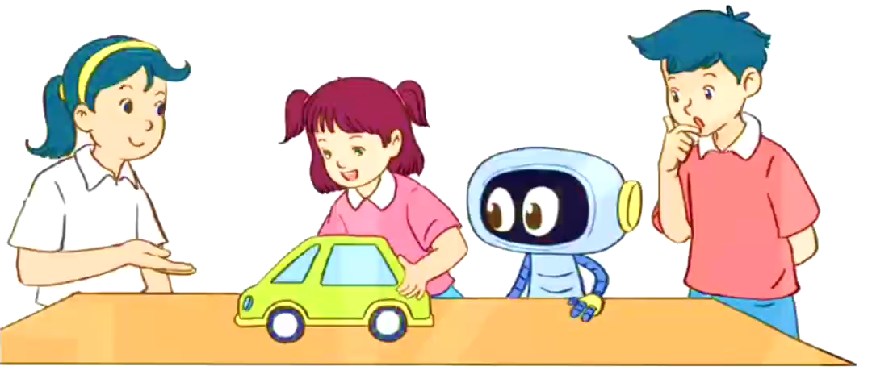

VIDEO

Slide 12


+ Hãy nêu tên một dạng hình mới xuất hiện trong tình huống trên.
+ Bạn Nam thắc mắc điều gì?
+ Mai đã hỏi về điều gì?
+ Rô – bốt đã nói gì?
Tên gọi hình thang có phải xuất phát từ hình cái thang không nhỉ?
Một ô kính có dạng tam giác tù, nhưng ô kính còn lại có dạng hình gì nhỉ?
Ô kính còn lại có dạng hình thang, Mai à?
Hình thang

Slide 13







Slide 14
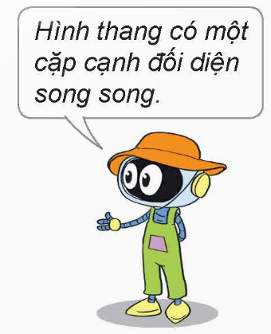
a) Hình thang
A
đáy
B
đáy
Cạnh bên
Cạnh bên
Cạnh bên
Cạnh bên
D
đáy
C
đáy
Hình thang ABCD
Hình thang
Hình thang ABCD có:
• Cạnh đáy AB và cạnh đáy DC. Cạnh bên AD và cạnh bên BC.
• Hai cạnh đáy là hai cạnh đối diện song song.

Slide 15
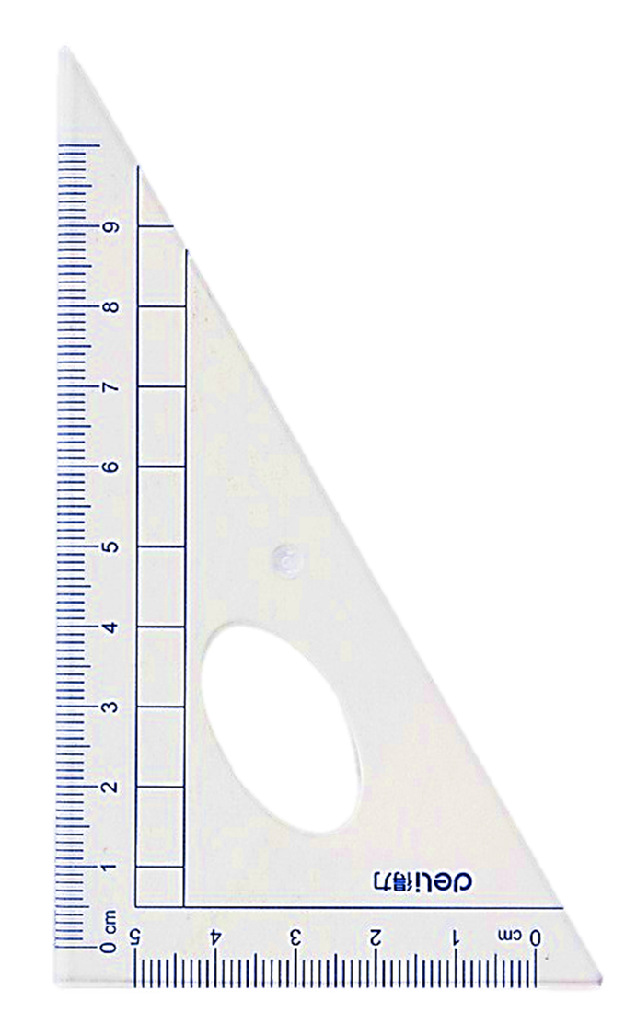
b) Đường cao của hình thang
A
B
AH vuông góc với DC.
AH là đường cao.
Độ dài AH là chiều cao.
D
H
C
Theo các em hình thang có bao nhiêu đường cao?

Slide 16
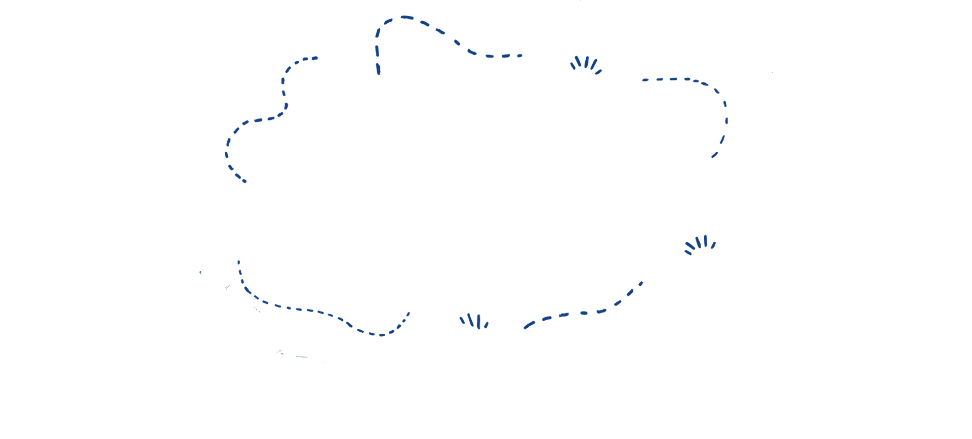


LUYỆN TẬP THỰC HÀNH

Slide 17
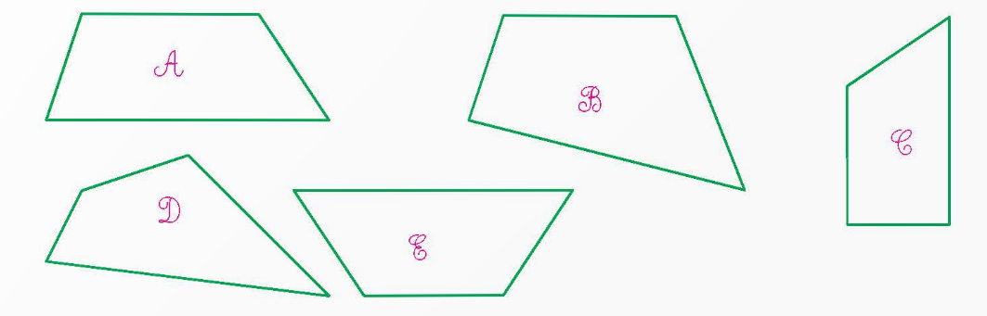

1.Trong các hình dưới đây, hình nào là hình thang?

Slide 18
Các khoảng ô trống của cái thang có dạng hình thang. Đó cũng là lí do người ta đặt tên hình này như vậy. Với hai cạnh đáy song song, đáy lớn nằm dưới, đáy bé nằm trên giúp cái thang đứng vững vàng và dễ sử dụng.
Tên gọi hình thang có phải xuất phát từ hình cái thang không nhỉ?

Slide 19
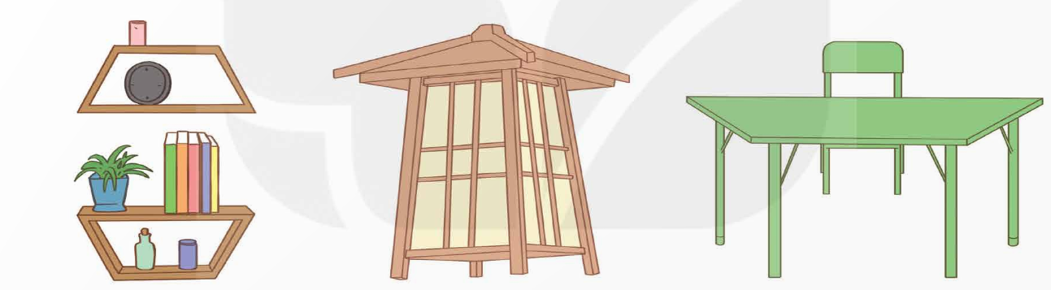
2
Dưới đây là một số hình ảnh thực tế có dạng hình thang. Em hãy tìm thêm một số hình ảnh thực tế có dạng hình thang.

Slide 20

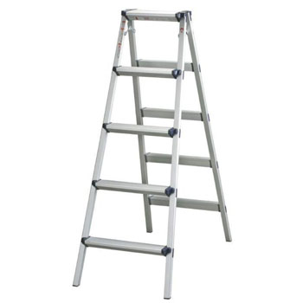
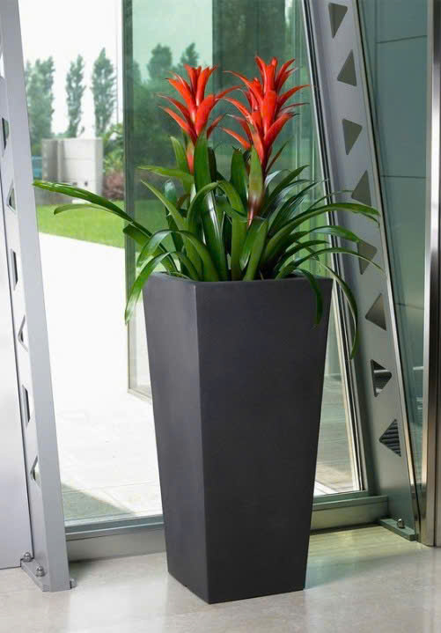
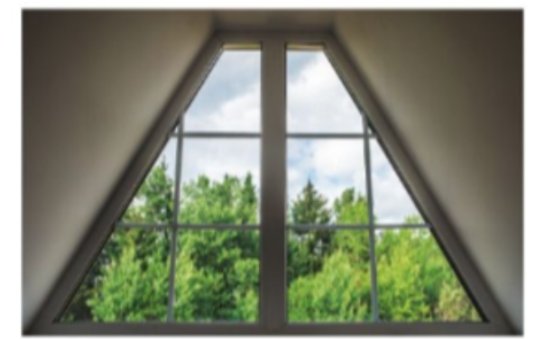

Slide 21
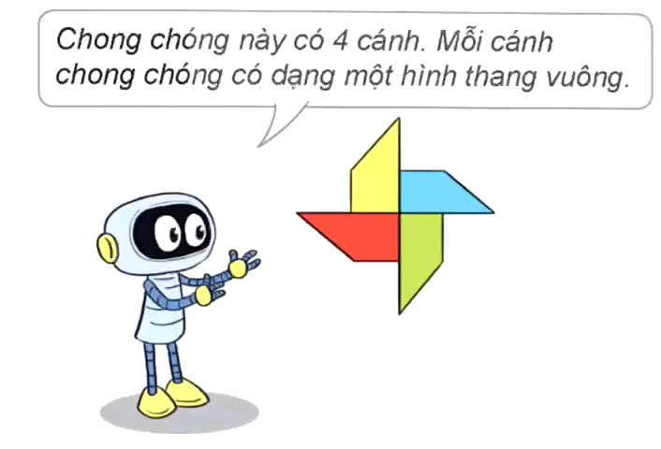
VIDEO

Slide 22
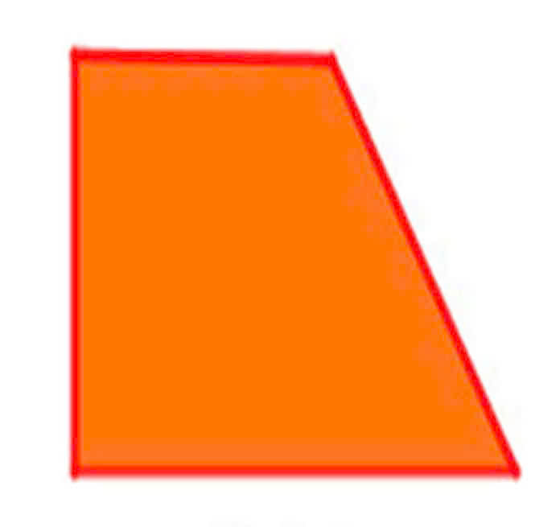

3
a) Hình thang vuông
Các em dùng ê ke để kiểm tra các góc và các cạnh của hình thang vuông xem chúng có đặc điểm gì?
Làm việc theo nhóm

Slide 23
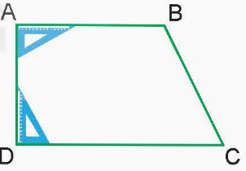
3
a) Hình thang vuông
Hình thang vuông ABCD
Hình thang có một cạnh bên vuông góc với hai đáy gọi là hình thang vuông.

Slide 24



Vận dụng
Trò chơi: Ai giỏi nhất

Slide 25
Bắt đầu
Trò chơi: Ai giỏi nhất
1
5
4
3
2
0
Hãy chọn đáp án đúng:
Hình thang là hình có:
A. Một cặp cạnh đối diện song song.
B. Hai cặp cạnh đối diện song song với nhau.
C. Bốn cạnh bằng nhau và bốn góc vuông.
D. Bốn cạnh bằng nhau.

Slide 26
Bắt đầu
Trò chơi: Ai giỏi nhất
1
5
4
3
2
0
Hãy chọn đáp án đúng:
Hình thang vuông là hình như thế nào?
A. Có bốn góc vuông.
B. Có một cạnh bên vuông góc với hai đáy.
C. Có hai cặp cạnh đối diện song song.
D. Có một cặp cạnh đối diện song song.

Slide 27
Bắt đầu
Trò chơi: Ai giỏi nhất
1
5
4
3
2
0
Hãy chọn đáp án đúng:
Hình thang ABCD có hai cạnh đáy là:
A
B
A. AD và BC
B. AB và BC
C. AB và DC
D.AD và DC
D
C

Slide 28

Tìm thêm một số đồ vật có dạng hình thang.
Chuẩn bị bài 26: Hình thang. Diện tích hình thang (tiết 2)

Slide 29



